Slide 1
Тема:
И Косяков «Все она», Л. Толстой « Мальчик и отец», К. Ушинский «Лекарство». Маленькие и большие секреты страны литературии.

Slide 2

Как читать. Правила чтения.
Правильно ставь ударение;
Соблюдай паузы;
Выбери силу голоса (громко, или тихо);
Определи темп (быстро или медленно);
Читай эмоционально;
Покажи интонацией своё отношение
к произведению;

Slide 3
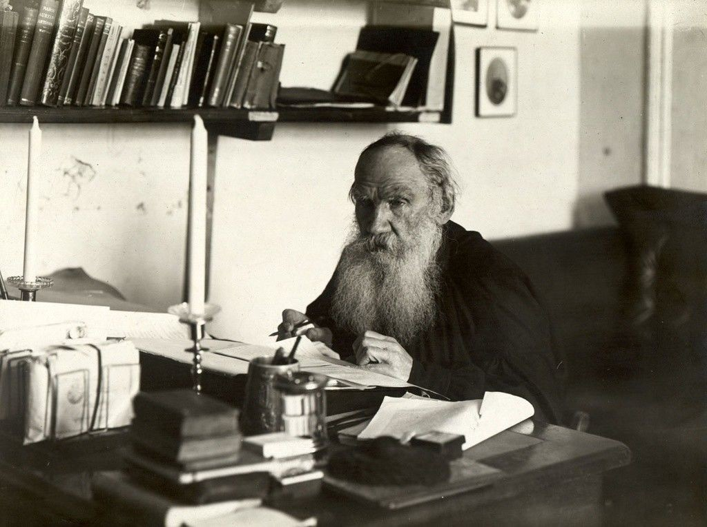
Лев Николаевич Толстой (1828-1910)

Slide 4

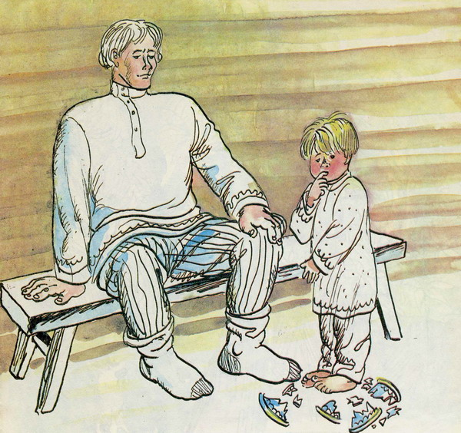
Л.Толстой «Мальчик и отец»

Slide 5
Прочитай произведение Л.Толстого на с. 92 «Мальчик и отец».
— О чем этот рассказ?
— Прочитай пословицы, объясни их смысл.
• Всякий правду любит, да не всякий ее скажет.
• За одну правду хвалят, а за другую бьют.
• Засыпь правду золотом, затопчи ее в грязь, а она все наружу выйдет.
— Какая из этих пословиц подходит к данному рассказу?

Slide 6
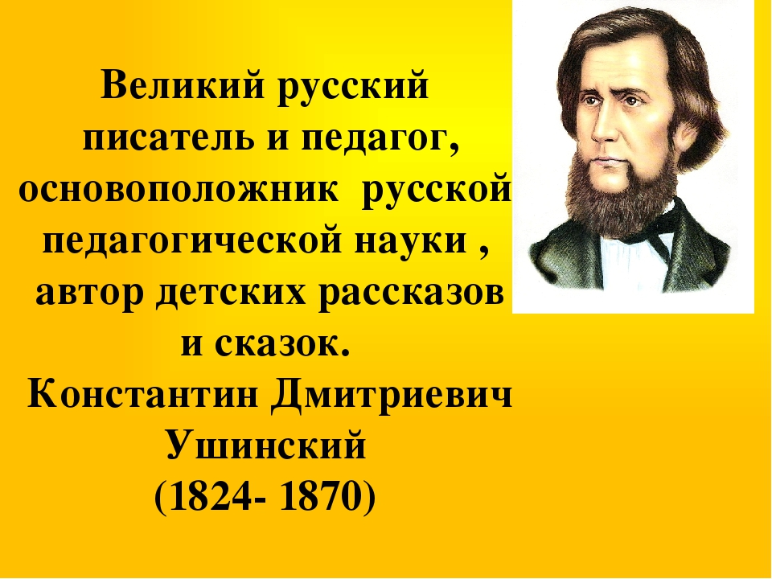

Slide 7


Slide 8
Прочитай рассказ на с. 92
«Лекарство».
О чём говорится в прочитанном тексте?
В чём смысл рассказа?

Slide 10
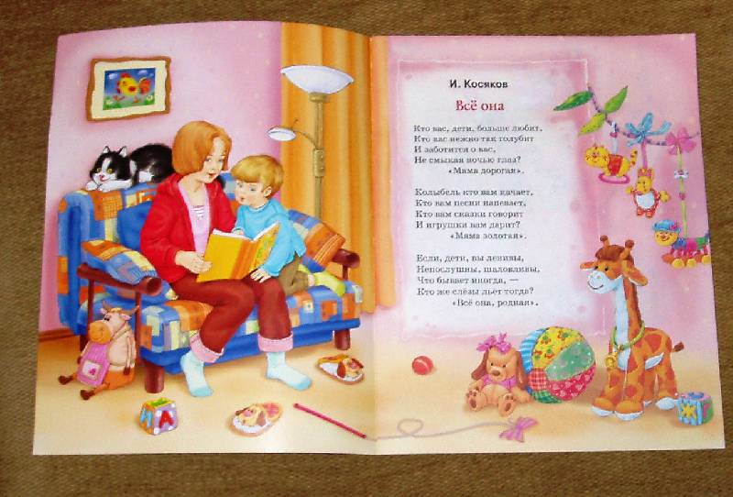

Slide 11
Прочитай стихотворение на с. 91
«Всё она».
О ком это стихотворение?
Как автор относится к маме?
Какие слова говорят нам о любви и трогательном отношении автора к маме?
Прочитай стихотворение выразительно.

Slide 12


Slide 13
Прочитай стихотворение на с. 100
О чём это стихотворение?
Прочитай стихотворение выразительно и выучи наизусть.

Slide 14
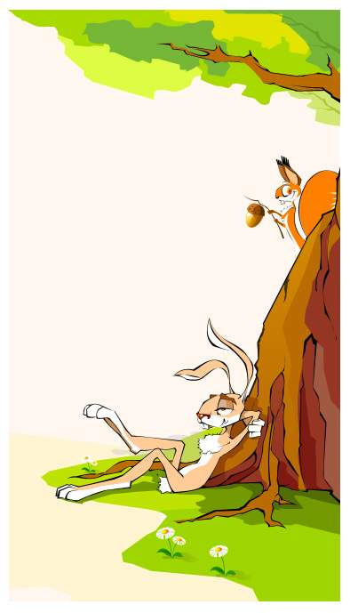
Молодец!
Ты отлично поработал!

